Slide 1

Modelamiento de sistemas II 2021
CATEDRA DE MODELAMIENTO DE SISTEMAS
FACULTAD DE CS BASICAS Y APLICADAS
U.T. 4 Trabajando con Modelación

Slide 2
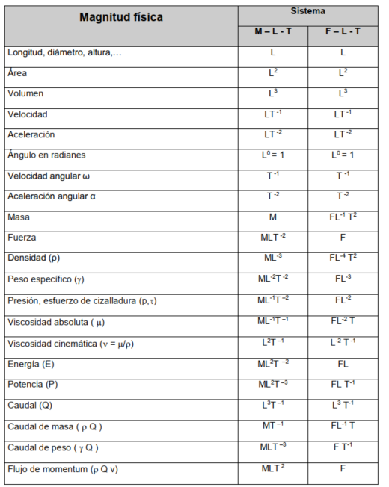
Análisis dimensional 6.1 Tabla de dimensiones Físicas

Slide 3
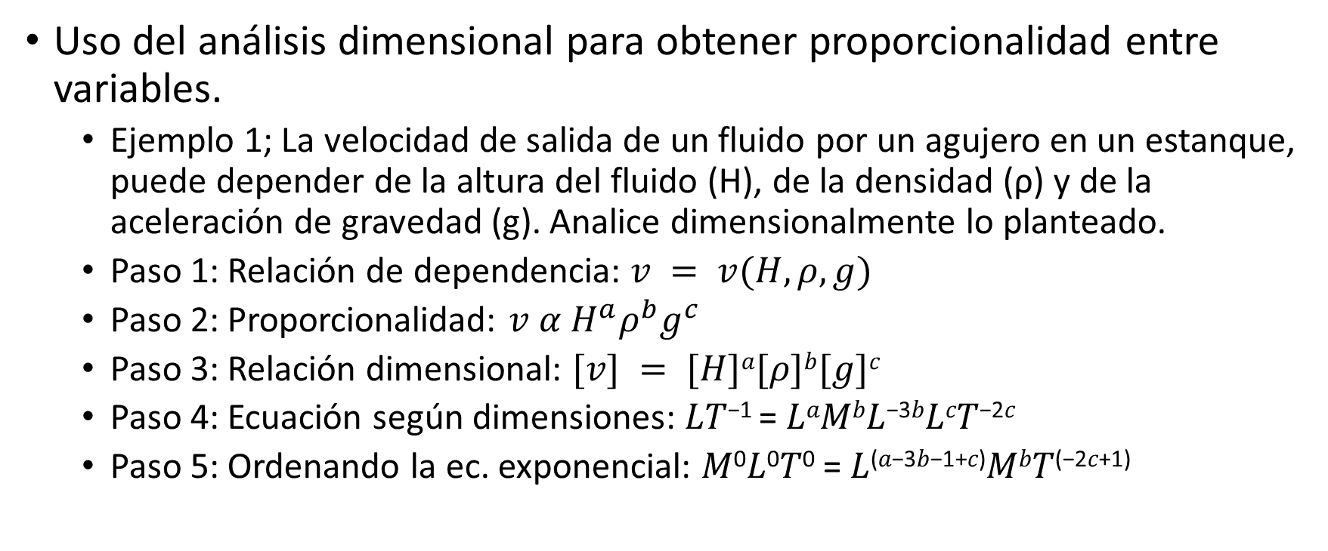
Análisis dimensional 6.1 Procedimiento, para el trabajo con análisis dimensional
Uso del análisis dimensional para obtener proporcionalidad entre variables.
  Ejemplo 1; La velocidad de salida de un fluido por un agujero en un estanque, puede depender de la altura del fluido (H), de la densidad (ρ) y de la aceleración de gravedad (g). Analice dimensionalmente lo planteado.
  Paso 1: Relación de dependencia: $v = v(H, ρ, g)$
  Paso 2: Proporcionalidad: $v α H^{a}ρ^{b}g^{c}$
  Paso 3: Relación dimensional: $[v] = [H]a[ρ]b[g]c$
  Paso 4: Ecuación según dimensiones: 𝐿𝑇⁻¹ = 𝐿^{𝑎}𝑀^{𝑏}𝐿^{−3𝑏}𝐿^{𝑐}𝑇^{−2𝑐}
  Paso 5: Ordenando la ec. exponencial: 𝑀⁰𝐿⁰𝑇⁰ = 𝐿^{(𝑎−3𝑏−1+𝑐)}𝑀^{𝑏}𝑇^{(−2𝑐+1)}

Slide 4
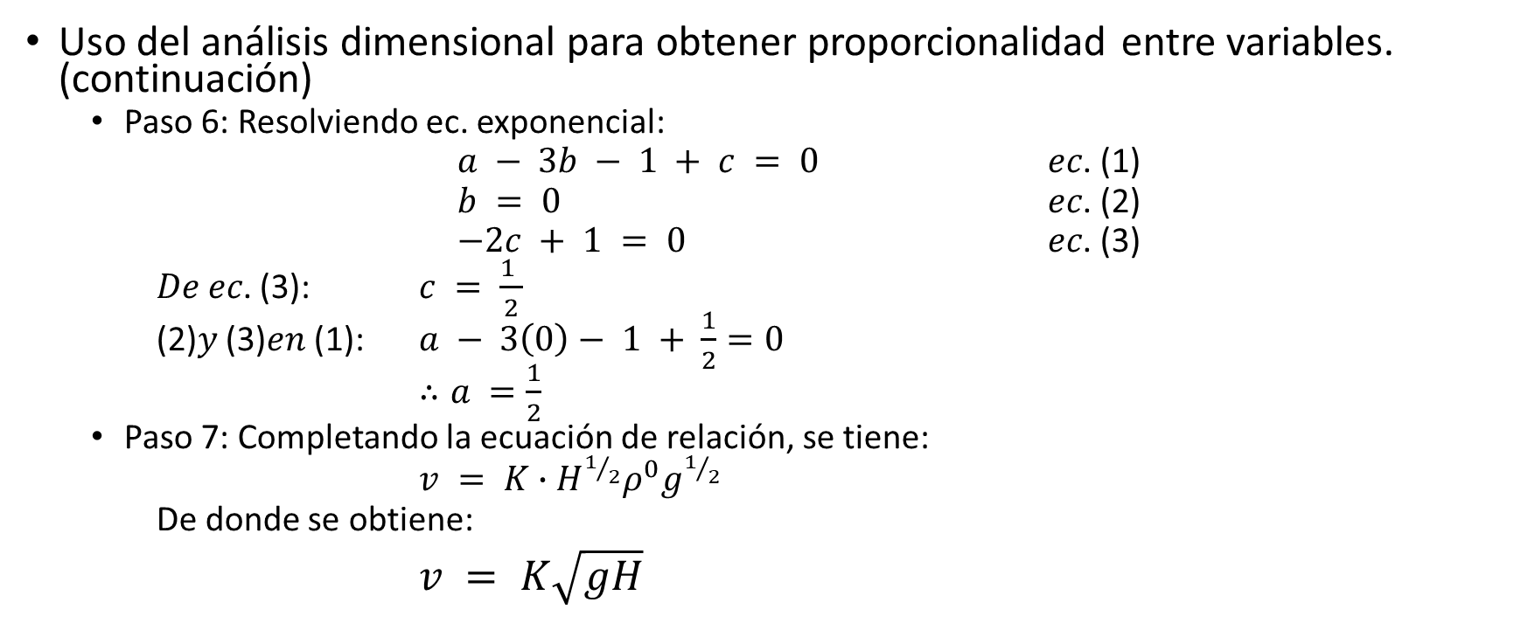
Análisis dimensional 6.1 Procedimiento, para el trabajo con análisis dimensional
Uso del análisis dimensional para obtener proporcionalidad entre variables. (continuación)
  Paso 6: Resolviendo ec. exponencial:
  $a − 3b − 1 + c = 0$ 𝑒𝑐. (1)
  $b = 0$ 𝑒𝑐. (2)
  $−2c + 1 = 0$ 𝑒𝑐. (3)
  𝐷𝑒 𝑒𝑐. (3): $c = \frac{1 }{2}$
  (2)𝑦 (3)𝑒𝑛 (1): $a − 3\left(0\right)− 1 + \frac{1}{2}=0$
  $∴a =\frac{1}{2}$
  Paso 7: Completando la ecuación de relación, se tiene:
  $v = {K∙H}^{1/2}ρ^{0}g^{1/2}$
  De donde se obtiene:
$v = K\sqrt{gH}$
https://www.youtube.com/watch?v=qhhgfOl6dsk ^ https://www.youtube.com/watch?v=qDWFKhT27_I Explicaciones básicas que sirve para repasar si lo necesitan
“K” es una constante de proporcionalidad adimensional que se determina experimentalmente.

Slide 5
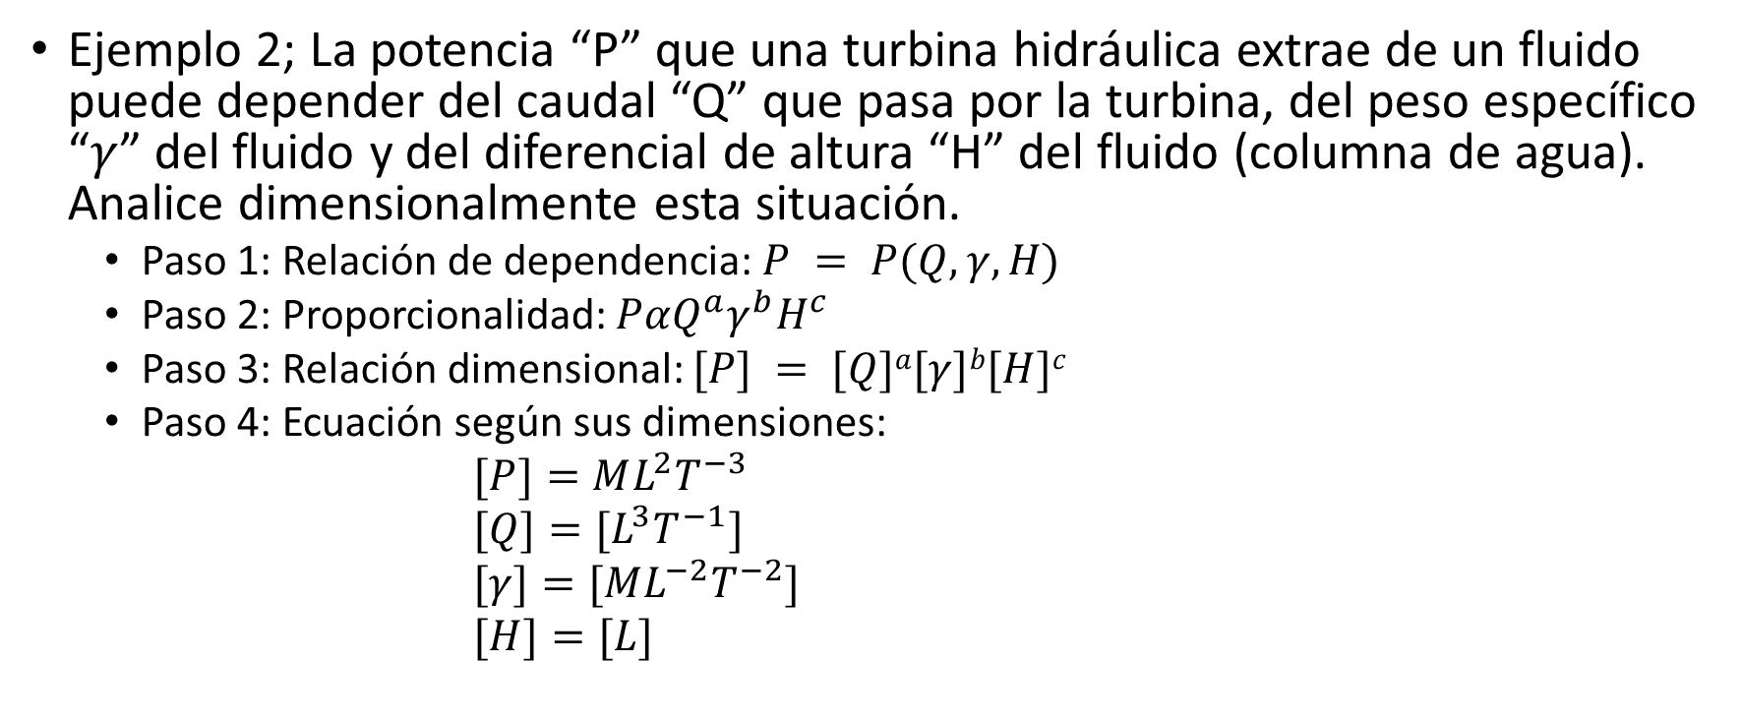
Análisis dimensional 6.1 Procedimiento, para el trabajo con análisis dimensional
Ejemplo 2; La potencia “P” que una turbina hidráulica extrae de un fluido puede depender del caudal “Q” que pasa por la turbina, del peso específico “$γ$” del fluido y del diferencial de altura “H” del fluido (columna de agua). Analice dimensionalmente esta situación.
  Paso 1: Relación de dependencia: $P = P(Q, γ, H)$
  Paso 2: Proporcionalidad: $PαQ^{a}γ^{b}H^{c}$
  Paso 3: Relación dimensional: $[P] = [Q]a[γ]b[H]c$
  Paso 4: Ecuación según sus dimensiones:
  $[P]=ML^{2}T^{−3}$
  $[Q]=[L^{3}T^{−1}]$
  $[γ]=[ML^{−2}T^{−2}]$
  $[H]=[L]$
Notes:
$$γ= \frac{w}{V}=\frac{m∙g}{V}→\left[\frac{M∙L∙T^{−2}}{L^{3}}\right]=\left[ML^{−2}T^{−2}\right]$$

Slide 6
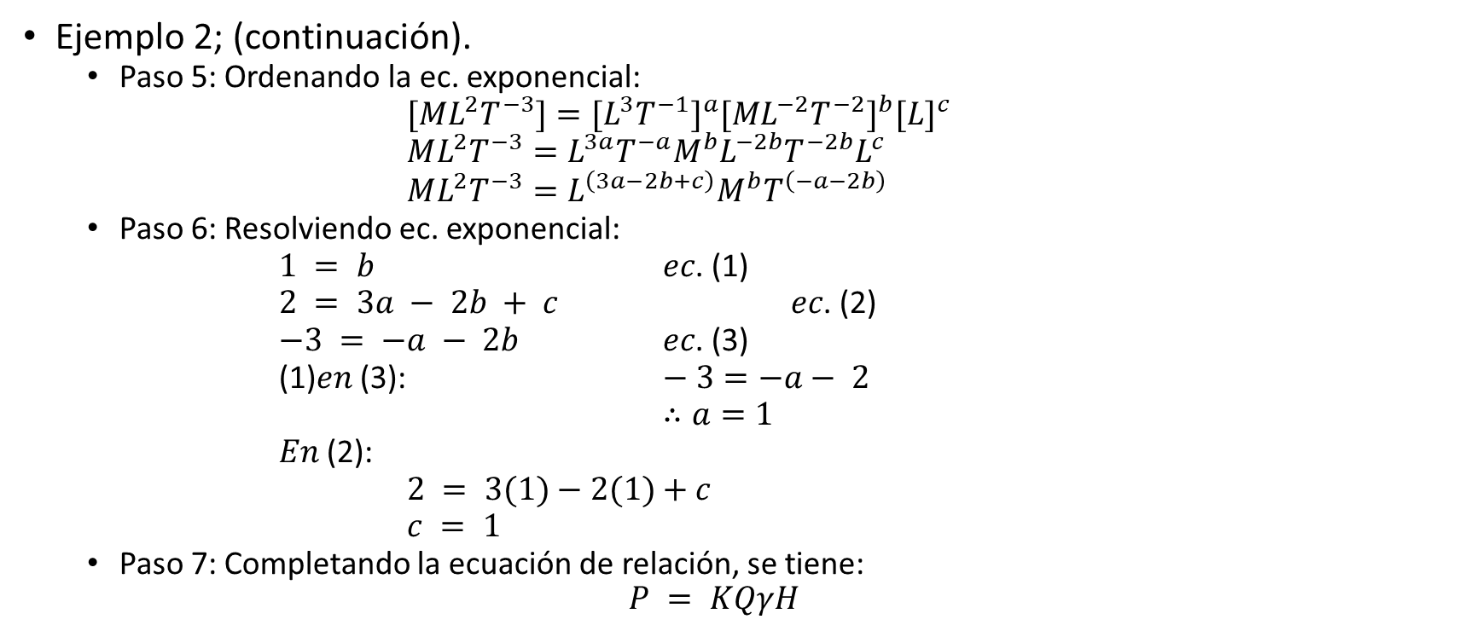
Análisis dimensional 6.1 Procedimiento, para el trabajo con análisis dimensional
Ejemplo 2; (continuación).
  Paso 5: Ordenando la ec. exponencial:
  $[ML^{2}T^{−3}]={[L^{3}T^{−1}]}^{a}{[ML^{−2}T^{−2}]}^{b}{[L]}^{c}$
  $ML^{2}T^{−3}=L^{3a}T^{−a}M^{b}L^{−2b}T^{−2b}L^{c}$
  $ML^{2}T^{−3}=L^{\left(3a−2b+c\right)}{M^{b}T}^{\left(−a−2b\right)}$
  Paso 6: Resolviendo ec. exponencial:
  $1 = b$ 𝑒𝑐. (1)
  $2 = 3a − 2b + c$ 𝑒𝑐. (2)
  $−3 = −a − 2b$ 𝑒𝑐. (3)
  (1)𝑒𝑛 (3): $− 3=−a− 2$
  $∴a=1$
  𝐸𝑛 (2):
  $2 = 3(1)−2(1)+c$
  $c = 1$
  Paso 7: Completando la ecuación de relación, se tiene:
  $$P = KQγH$$

Slide 7
Análisis dimensional 6.1 Procedimiento, para el trabajo con análisis dimensional
Observación: En general, en problemas de mecánica de fluidos, sólo se pueden escribir tres ecuaciones, correspondientes a las tres dimensiones fundamentales:
  M (masa), L (longitud) y T (tiempo). El análisis se complica cuando el número de variables físicas contenidas en la ley es mayor que tres.
  En la cartilla está desarrollado el ejercicio 3 paso a paso en que se resuelve un sistema de 3 ecuaciones y 4 incógnitas y que además incluye al número de Reynolds que tiene aplicación en fluidos en movimiento. (pg. 87)
  Finalmente existe un ejercicio de incoherencia adimensional generado por una definición que no corresponde a una ley física. (pg. 90)

Slide 8
MODELADO DE UN SISTEMA
Capítulo 6 de la cartilla “Introducción al Modelamiento de Sistemas” del profesor Manuel Plaza

Slide 9
Modelado de un Sistema 6.1 De los modelos de un sistema
El modelo de un sistema, es una herramienta matemática (conjunto de ecuaciones) que describen el comportamiento de un sistema (físico, químico, biológico, social, u otro) sin ser necesario la experimentación.
  Es una representación simplificada de la realidad (si el sistema físico existe) o es un prototipo conceptual (proyecto del sistema físico).
Todas estas expresiones vinculan variables matemáticas que representan señales (representación de una de valores de una magnitud física y/o química) en el sistema, obtenidas a partir de las relaciones - magnitudes físicas y/o químicas.
Las relaciones pueden ser en:
  Continuas o discretas.
  Estáticos o Dinámicos.
  Determinísticos o Estocásticos (que sus resultados son consecuencia del azar).
  Distribuidos o Concentrados.
  Paramétricos o No paramétricos (no pueden caracterizarse por un número finito de parámetros).
  Lineales o No lineales.
  Estacionarios o No Estacionarios.

Slide 10
Modelado de un Sistema 6.2 – Modelado de Sistemas
Modelado de un sistema corresponde a la acción de modelarlo para obtener un modelo que responda a su comportamiento mediante imitación o reproducción de sus acciones.
  Para la modelación, se debe idealizar al sistema real para simplificarlo y así facilitar el estudio del problema planteado.
  A medida que se expliquen las variables más simples, pueden ir incorporándose otras más complejas y por ello es importante establecer claramente las fronteras del sistema en evaluación o del trabajo que se está realizando.
  Los modelos obtenidos son adecuados para resolver el sistema idealizado dentro del rango solamente. La metodología a aplicar dependerá de la experiencia y del conocimiento del proceso real que tiene quien lo diseña.

Slide 11
Modelado de un Sistema 6.3 – Etapas generales del modelado
Para enfrentar el modelamiento de sistemas complejos, es conveniente dividir el sistema en estudio en subsistemas más simples.
  Para generar modelos en base a simplificaciones ya probadas en problemas similares es útil el apoyo en referencias de modelos similares de comportamiento similar.
El modelo obtenido se realiza sobre la basa de hipótesis simplificadas, por lo que su resultados serán válidos dentro de esos límites solamente y por ello nos referimos a el como a un sistema idealizado.
  Aunque estos sistemas contengan toda la información que se necesita para la construcción de un modelo matemático, este punto es de suma importancia.
Asociadas al diagrama de bloques, se tendrán un buen número de relaciones matemáticas que vincularán las variables descriptivas del modelo: Fenómenos físicos considerados (relaciones constitutivas) y las interacción entre los mismos (relaciones estructurales).
  En general, las relaciones constitutivas estarán determinadas en el diagrama (teniendo en cuenta las leyes correspondientes)
  Las relaciones estructurales requerirá de algún tipo de análisis geométrico y/o topológico (en relación al espacio).
Una vez que se tiene el sistema idealizado, se obtendrá un modelo matemático.
  En muchos casos se encontrará un conjunto de relaciones matemáticamente equivalentes, por lo que no serán necesarias todas las relaciones para la construcción del modelo.
  Se deberá obtener un sistema de ecuaciones que tenga una estructura que permita aplicar alguna teoría matemática adecuada ya establecida.
Conclusión acerca del funcionamiento del modelo planteado.

Slide 12
Modelado de un Sistema 6.4 – Fases generales del modelado
La modelación se lleva a cabo debido a que no siempre es posible la experimentación por existir factores que limitan o impiden su ejecución (costos, riesgos, falta de capacidad física u otra).
  Un ejemplo de ello el al predicción meteorológica a plazo mediano y a largo plazo, problemas hidrodinámicos relacionados con el movimiento de fluidos alrededor de sólidos (perfiles alares, cascos de embarcaciones) o en el interior de cavidades (circulación sanguínea, bombeo de líquidos y otros), cálculo de la respuesta dinámica de estructuras y similares.
Fase 1:
  Delimitación del modelo en función de fenómenos relevantes que aportan al problema que se quiere representar y resolver.
Fase 2:
  Decidir qué señales serán de entrada, cuáles de salida, las variables internas y los parámetros (constantes) a tener en cuenta.
Fase 3:
  Dibujar bloques (sin ecuaciones matemáticas) que permitan describir la interacción de las variables.
Fase 4:
  Formalizar las relaciones constitutivas y estructurales asociadas escribiendo las relaciones matemáticas que relacionan a las variables de entrada y salida de cada elemento del conjunto.
Fase 5:
  Establecer la relación entre los elementos del sistema y sus ecuaciones.
Fase 6:
  Obtener la relación entre la salida y la entrada del fenómeno que se está estudiando.

Slide 13
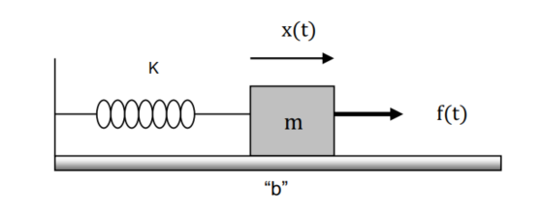
Modelado de un Sistema 6.5 – Ejemplo de un sistema mecánico con desplazamiento lineal.
Considere a un sistema constituido por un bloque de masa “m” y un resorte de constante elástica “K”.
  El bloque se encuentra sobre una superficie con fricción.
Donde:
f(t): es la fuerza exterior que actúa sobre la masa “m”.
x(t): es la posición que adquiere el bloque en un tiempo “t”.
K: constante elástica del resorte.
m: masa del bloque.

Slide 14
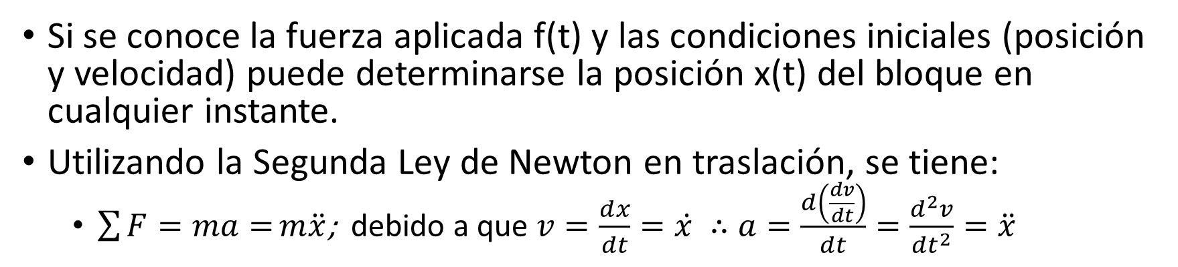
Modelado de un Sistema 6.5 – Ejemplo de un sistema mecánico con desplazamiento lineal.
Donde:
f(t): es la fuerza exterior que actúa sobre la masa “m”.
x(t): es la posición que adquiere el bloque en un tiempo “t”.
K: constante elástica del resorte.
m: masa del bloque.
Si se conoce la fuerza aplicada f(t) y las condiciones iniciales (posición y velocidad) puede determinarse la posición x(t) del bloque en cualquier instante.
Utilizando la Segunda Ley de Newton en traslación, se tiene:
  $\sum{F=ma=}m\ddot{x}$; debido a que $v=\frac{ⅆx}{dt}=\dot{x }∴a=\frac{d\left(\frac{ⅆv}{dt}\right)}{dt}=\frac{d^{2}v}{{dt}^{2}}=\ddot{x}$

Slide 15
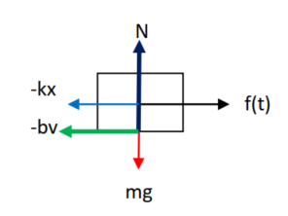
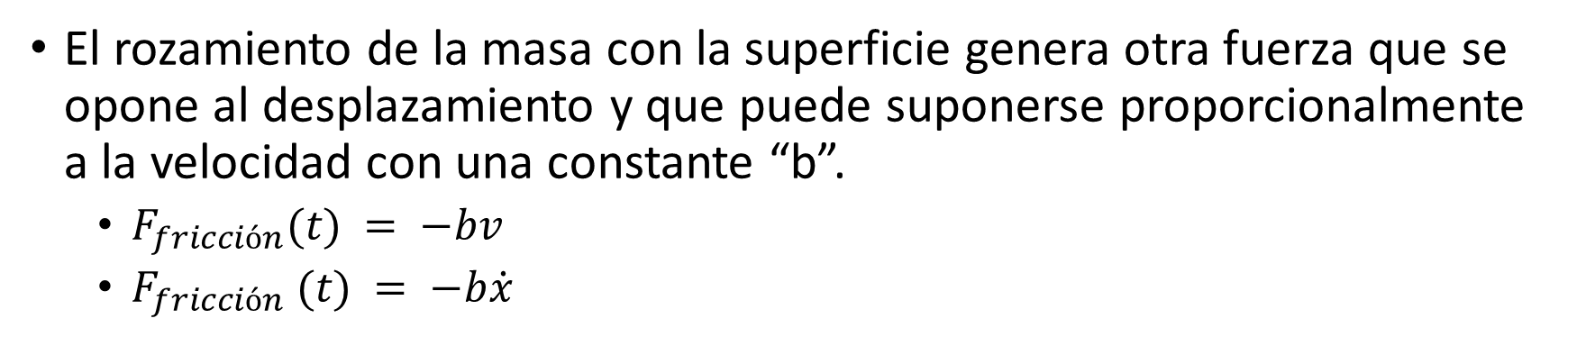
Modelado de un Sistema 6.5 – Ejemplo de un sistema mecánico con desplazamiento lineal.
Diagrama de cuerpo libre
El rozamiento de la masa con la superficie genera otra fuerza que se opone al desplazamiento y que puede suponerse proporcionalmente a la velocidad con una constante “b”.
  $F_{fricción}(t) = −bv$
  $F_{fricción} (t) = −b\dot{x}$

Slide 16
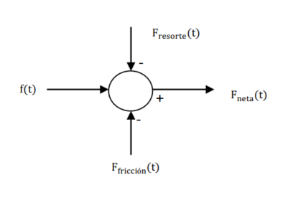
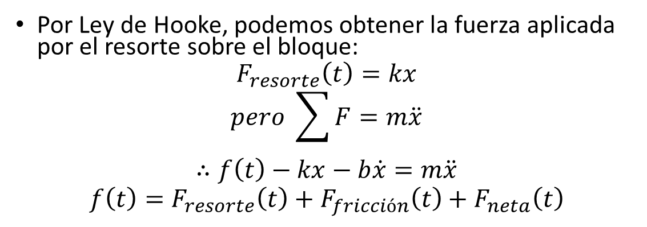
Modelado de un Sistema 6.5 – Ejemplo de un sistema mecánico con desplazamiento lineal.
Por Ley de Hooke, podemos obtener la fuerza aplicada por el resorte sobre el bloque:
$$F_{resorte}\left(t\right)=kx$$
$$pero \sum{F}=m\ddot{x}$$
$$∴f\left(t\right)−kx−b\dot{x}=m\ddot{x}$$
$$f\left(t\right)=F_{resorte}\left(t\right)+F_{fricción}\left(t\right)+F_{neta}\left(t\right)$$
Lo anterior se puede trabajar en el siguiente esquema:

Slide 17
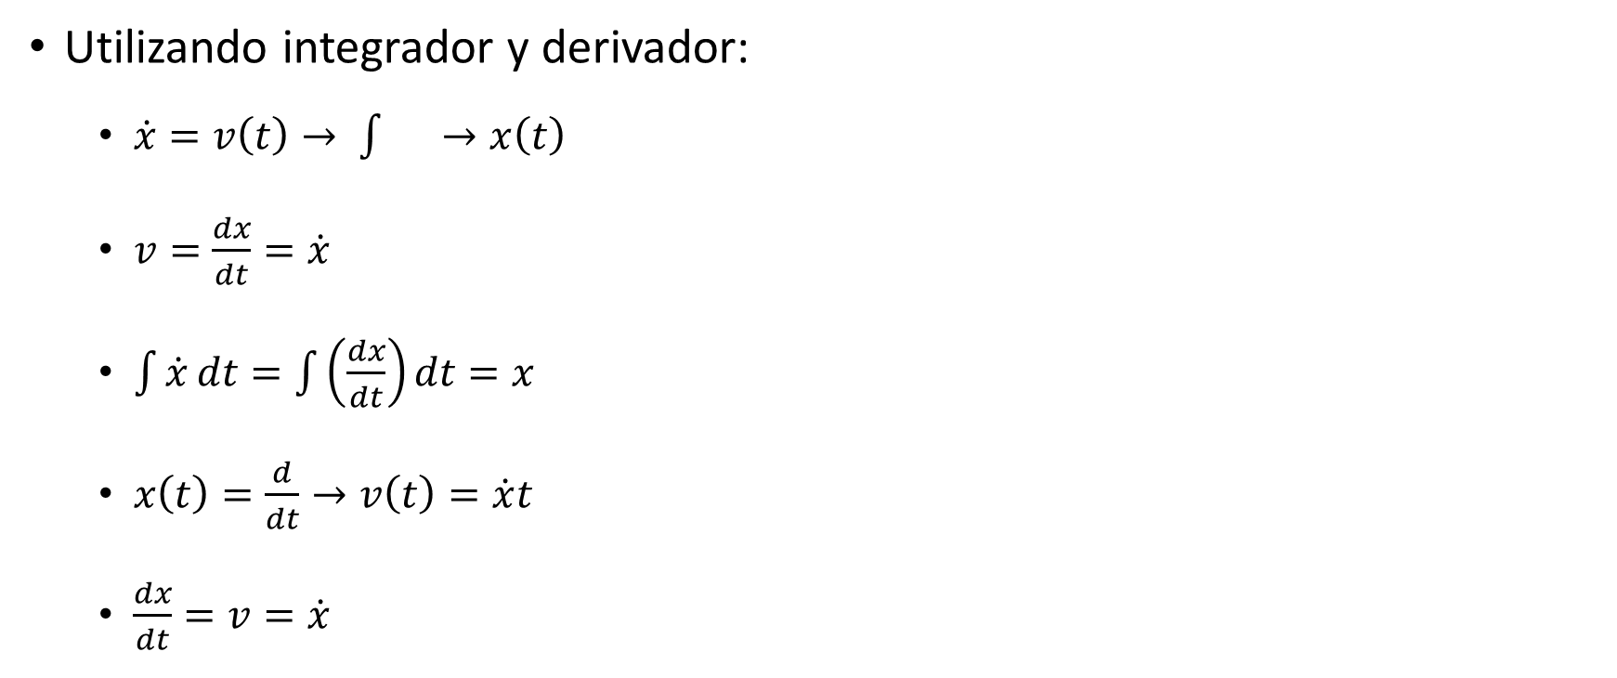
Modelado de un Sistema 6.5 – Ejemplo de un sistema mecánico con desplazamiento lineal.
Utilizando integrador y derivador:
  $\dot{x}=v\left(t\right)→ \int{}→x\left(t\right)$
  $v=\frac{dx}{dt}=\dot{x}$
  $\int{\dot{x}}dt=\int{\left(\frac{dx}{dt}\right)dt=x}$
  $x\left(t\right)=\frac{d}{dt}→v\left(t\right)=\dot{x}t$
  $\frac{dx}{dt}=v=\dot{x}$

Slide 18
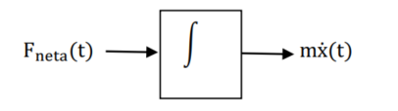
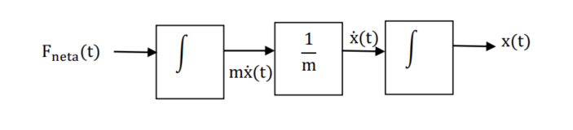

Modelado de un Sistema 6.5 – Ejemplo de un sistema mecánico con desplazamiento lineal.
Para la fuerza neta:
$$f\left(t\right)=F_{resorte}\left(t\right)+F_{fricción}\left(t\right)+F_{neta}\left(t\right)$$

Slide 19
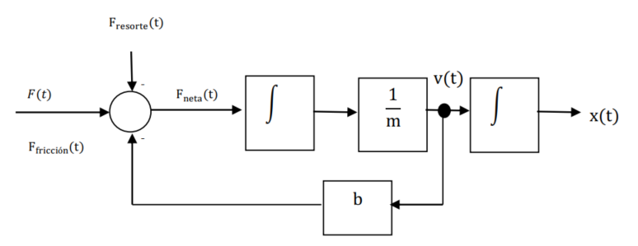
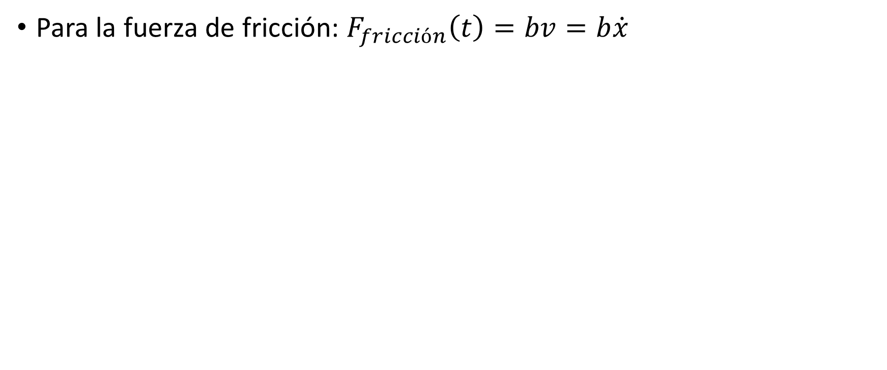
Modelado de un Sistema 6.5 – Ejemplo de un sistema mecánico con desplazamiento lineal.
Para la fuerza de fricción: $F_{fricción}\left(t\right)=bv=b\dot{x}$
$$f\left(t\right)=F_{resorte}\left(t\right)+F_{fricción}\left(t\right)+F_{neta}\left(t\right)$$

Slide 20
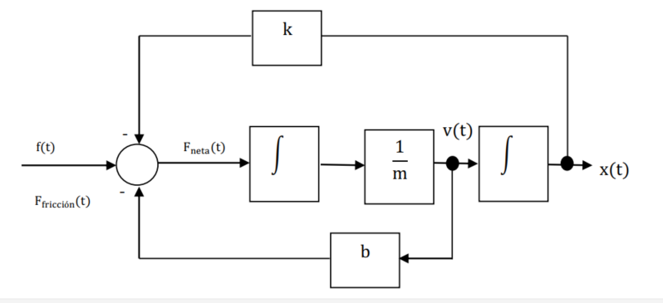
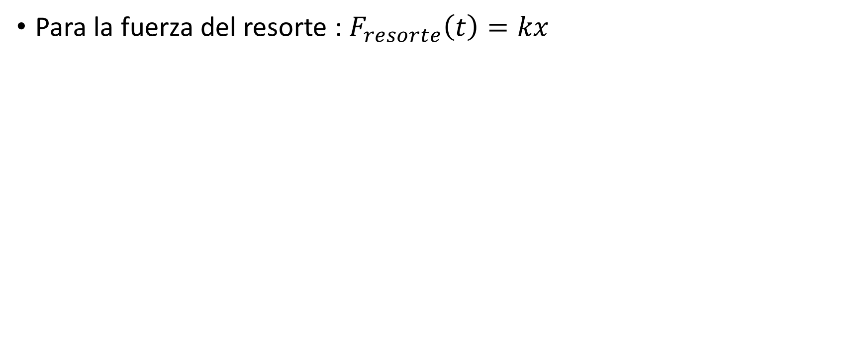
Modelado de un Sistema 6.5 – Ejemplo de un sistema mecánico con desplazamiento lineal.
Para la fuerza del resorte : $F_{resorte}\left(t\right)=kx$
$$f\left(t\right)=F_{resorte}\left(t\right)+F_{fricción}\left(t\right)+F_{neta}\left(t\right)$$

Slide 21
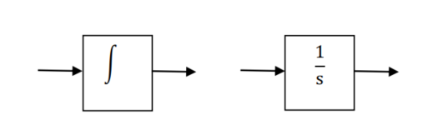
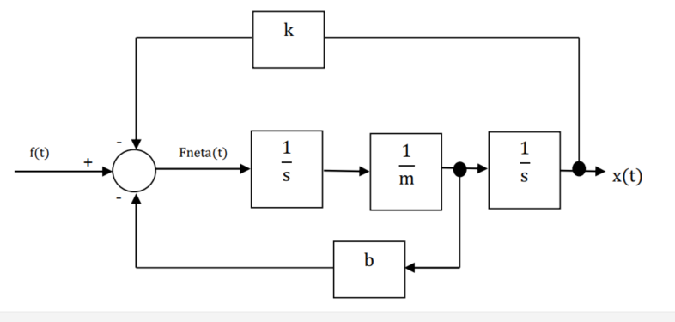
Modelado de un Sistema 6.5 – Ejemplo de un sistema mecánico con desplazamiento lineal.
Pero: (Por transformada de Laplace) https://www.youtube.com/watch?v=TnXw_1RLjE0&t=353s
Aplicando Laplace y reemplazando (ver tabla)

Slide 22
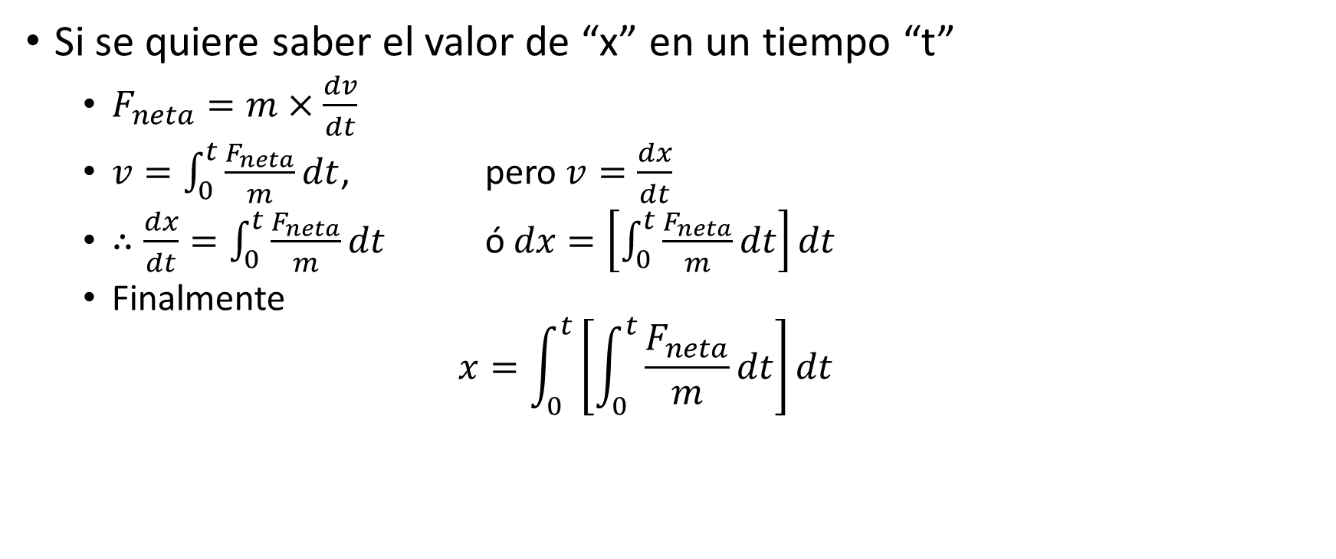
Modelado de un Sistema 6.5 – Ejemplo de un sistema mecánico con desplazamiento lineal.
Si se quiere saber el valor de “x” en un tiempo “t”
  $F_{neta}=m×\frac{dv}{dt}$
  $v=\int_{0}^{t}{\frac{F_{neta}}{m}dt}$, pero $v=\frac{dx}{dt}$
  $∴\frac{dx}{dt}=\int_{0}^{t}{\frac{F_{neta}}{m}dt}$ ó $dx=\left[\int_{0}^{t}{\frac{F_{neta}}{m}dt}\right]dt$
  Finalmente
  $$x=\int_{0}^{t}{\left[\int_{0}^{t}{\frac{F_{neta}}{m}dt}\right]dt}$$

Slide 23
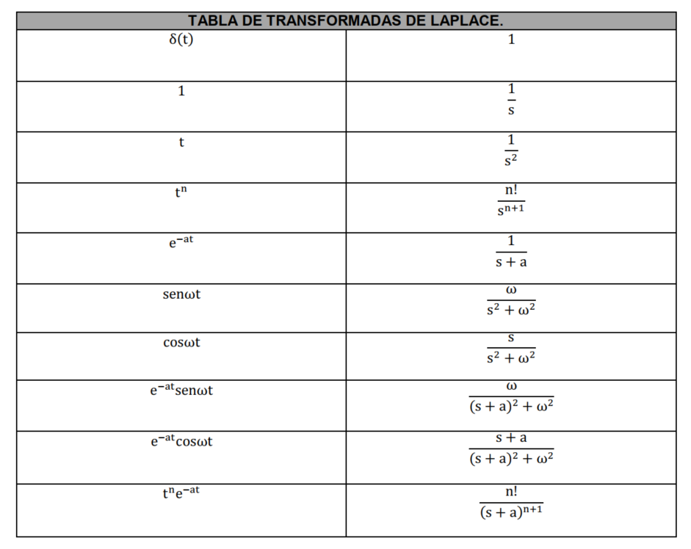

Slide 24
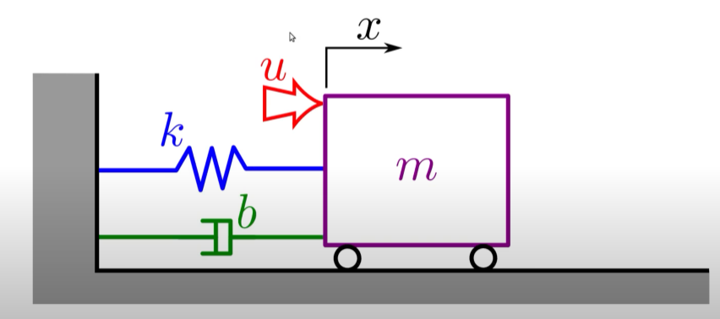
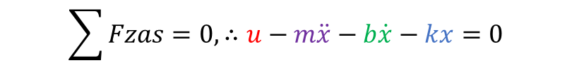
Modelado de un Sistema 6.5 – Ejemplo de un sistema mecánico amortiguado con desplazamiento lineal.
Considere a un sistema constituido por un bloque de masa “m” y un resorte de constante elástica “K” y un amortiguador de contante de amortiguación “b”. (Ref. https://www.bing.com/videos/search?q=como+modelar+a+un+amortiguador&&view=detail&mid=27AA342AF2390D860C7E27AA342AF2390D860C7E&&FORM=VDRVRV )
  El bloque se encuentra sobre una superficie sin fricción.
Donde:
u: es la fuerza exterior que actúa sobre la masa “m”.
x : es el desplazamiento del bloque, medida desde su posición de reposo.
k: constante elástica del resorte.
b: contante de amortiguación
m: masa del bloque que se mueve libremente.
Amortiguador o fricción viscosa
$$\sum{Fzas}=0, ∴u−m\ddot{x}−b\dot{x}−kx=0$$
Fuerzas negativas
Fuerzas positivas
2ª ley de Newton
Ley de Hooke

Slide 25


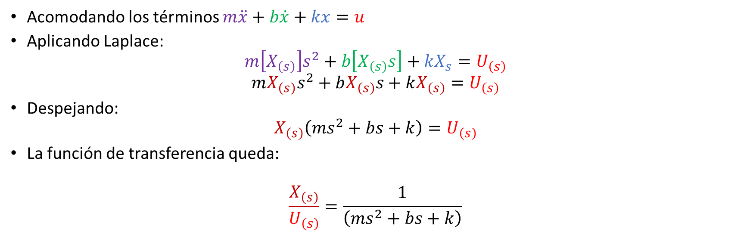
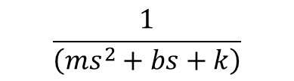
Modelado de un Sistema 6.5 – Ejemplo de un sistema mecánico amortiguado con desplazamiento lineal.
Acomodando los términos $m\ddot{x}+b\dot{x}+kx=u$
Aplicando Laplace:
$$m\left[X_{\left(s\right)}\right]s^{2}+b\left[X_{\left(s\right)}s\right]+k\left.X_{s}\right.=U_{\left(s\right)}$$
$$mX_{\left(s\right)}s^{2}+bX_{\left(s\right)}s+kX_{\left(s\right)}=U_{\left(s\right)}$$
Despejando:
$$X_{\left(s\right)}\left({ms}^{2}+bs+k\right)=U_{\left(s\right)}$$
La función de transferencia queda:
$$\frac{X_{\left(s\right)}}{U_{\left(s\right)}}=\frac{1}{\left({ms}^{2}+bs+k\right)}$$
$$X_{\left(s\right)}$$
$$\frac{1}{\left({ms}^{2}+bs+k\right)}$$
$$U_{\left(s\right)}$$
Otro ejemplo desarrollado https://www.youtube.com/watch?v=n3D_NGlfmLA que continua en https://www.youtube.com/watch?v=oJ8KOp9uOUA (Esta último es muy detallado)

Slide 26
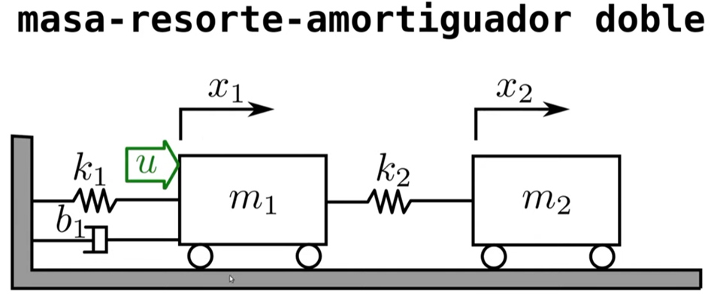
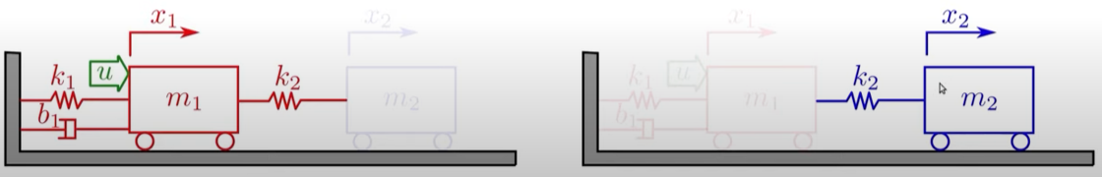
Modelado de un Sistema 6.5 – Ejemplo doble. https://www.youtube.com/watch?v=IOd1IRwG5zM&t=136s&ab_channel=Se%C3%B1alesySistemas
Para resolver este problema, es conveniente separar el sistema en dos sistemas independientes

Slide 27
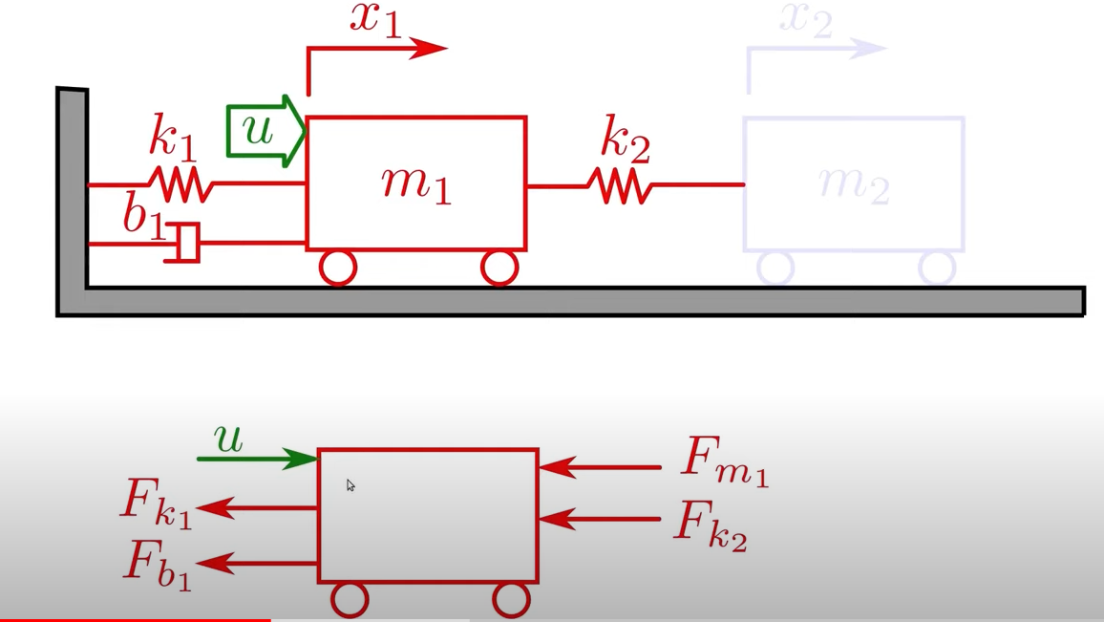




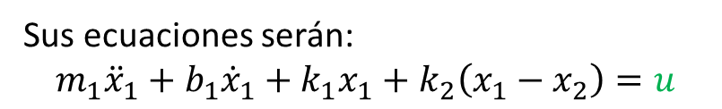
Modelado de un Sistema 6.5 – Ejemplo doble. https://www.youtube.com/watch?v=IOd1IRwG5zM&t=136s&ab_channel=Se%C3%B1alesySistemas
Análisis del primer sistema:
Sus ecuaciones serán:
$$m_{1}{\ddot{x}}_{1}+b_{1}{\dot{x}}_{1}+k_{1}x_{1}+k_{2}\left(x_{1}−x_{2}\right)=u$$
$$F_{m1}$$
$$F_{b1}$$
$$F_{k1}$$
$$F_{k2}$$

Slide 28
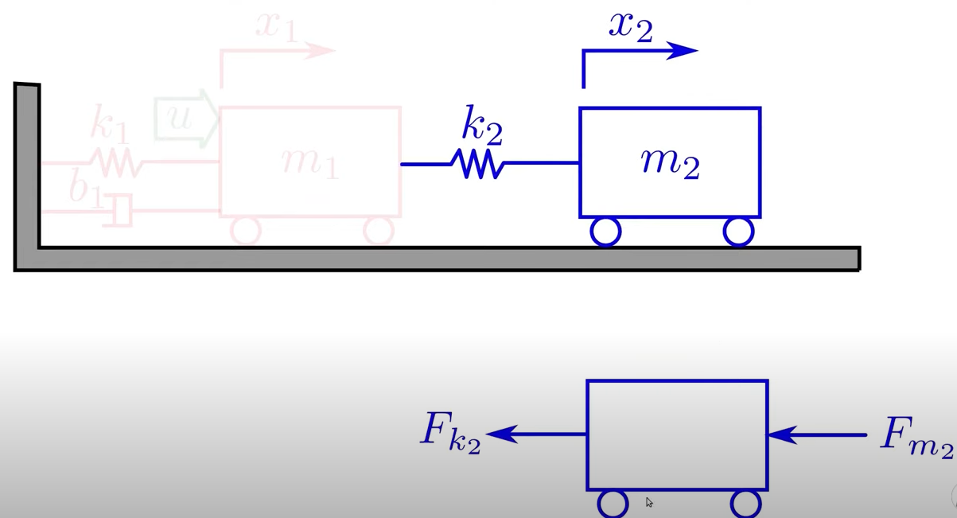



Modelado de un Sistema 6.5 – Ejemplo doble. https://www.youtube.com/watch?v=IOd1IRwG5zM&t=136s&ab_channel=Se%C3%B1alesySistemas
Análisis del segundo sistema:
Sus ecuaciones serán:
$$m_{2}{\ddot{x}}_{2}+k_{2}\left(x_{2}−x_{1}\right)=0$$
$$F_{m2}$$
$$F_{k2}$$

Slide 29
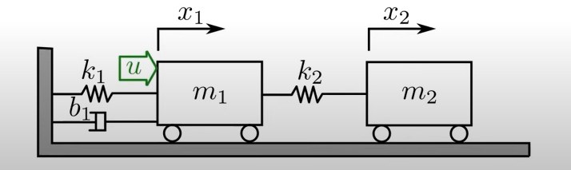
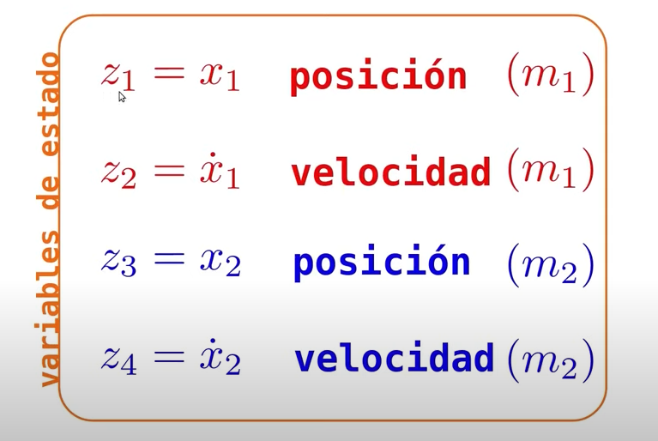
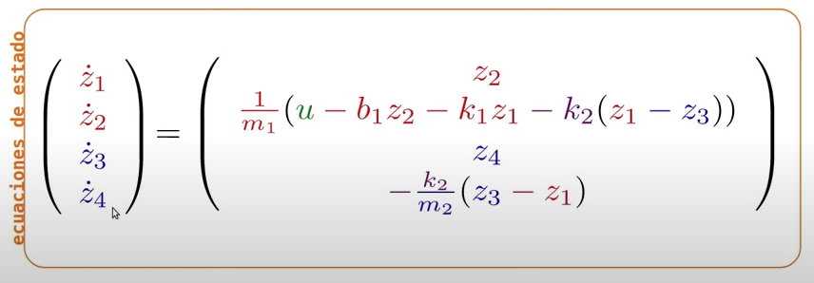
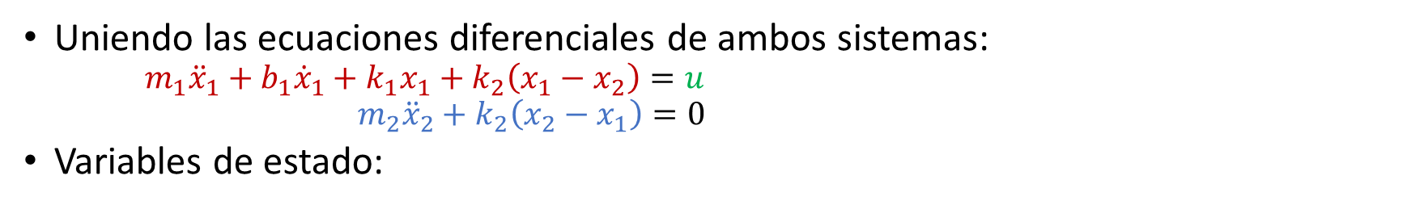
Modelado de un Sistema 6.5 – Ejemplo doble. https://www.youtube.com/watch?v=IOd1IRwG5zM&t=136s&ab_channel=Se%C3%B1alesySistemas
Y estas ecuaciones de estado representan a
Uniendo las ecuaciones diferenciales de ambos sistemas:
  $m_{1}{\ddot{x}}_{1}+b_{1}{\dot{x}}_{1}+k_{1}x_{1}+k_{2}\left(x_{1}−x_{2}\right)=u$
  $m_{2}{\ddot{x}}_{2}+k_{2}\left(x_{2}−x_{1}\right)=0$
Variables de estado:

Slide 30
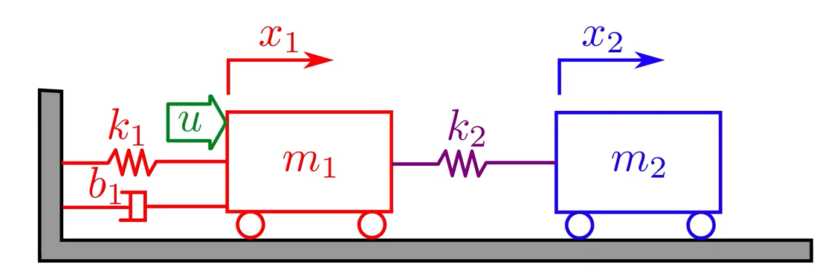
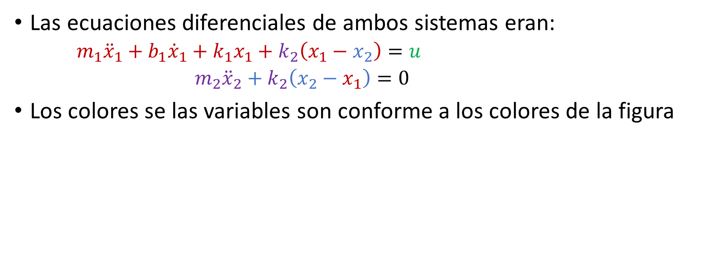
Modelado de un Sistema 6.5 – Ejemplo doble. La continuación del ejercicio en el siguiente vínculo https://www.youtube.com/watch?v=7X5RFoDNgBk&ab_channel=Se%C3%B1alesySistemas
Las ecuaciones diferenciales de ambos sistemas eran:
  $m_{1}{\ddot{x}}_{1}+b_{1}{\dot{x}}_{1}+k_{1}x_{1}+k_{2}\left(x_{1}−x_{2}\right)=u$
  $m_{2}{\ddot{x}}_{2}+k_{2}\left(x_{2}−x_{1}\right)=0$
Los colores se las variables son conforme a los colores de la figura

Slide 31
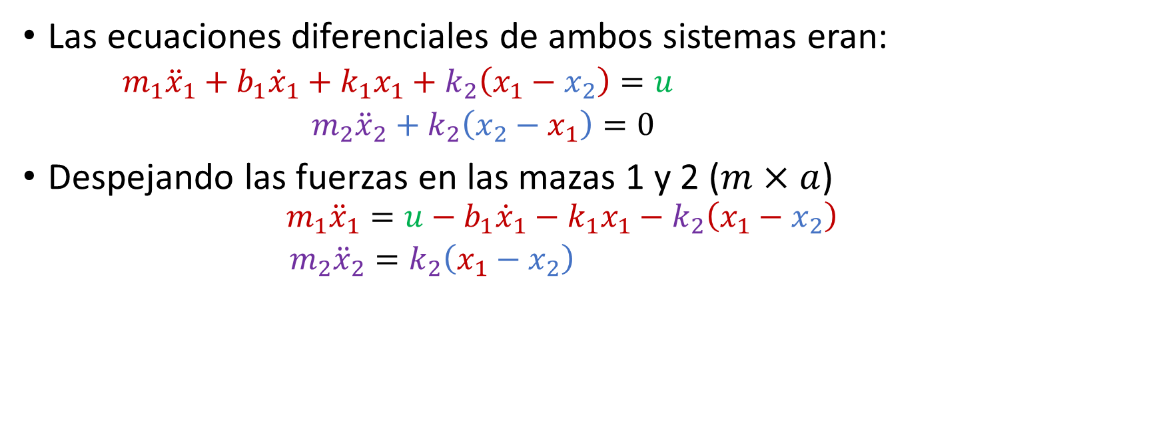
Modelado de un Sistema 6.5 – Ejemplo doble. La continuación del ejercicio en el siguiente vínculo https://www.youtube.com/watch?v=7X5RFoDNgBk&ab_channel=Se%C3%B1alesySistemas
Las ecuaciones diferenciales de ambos sistemas eran:
  $m_{1}{\ddot{x}}_{1}+b_{1}{\dot{x}}_{1}+k_{1}x_{1}+k_{2}\left(x_{1}−x_{2}\right)=u$
  $m_{2}{\ddot{x}}_{2}+k_{2}\left(x_{2}−x_{1}\right)=0$
Despejando las fuerzas en las mazas 1 y 2 ($m×a$)
  $$m_{1}{\ddot{x}}_{1}=u−b_{1}{\dot{x}}_{1}−k_{1}x_{1}−k_{2}\left(x_{1}−x_{2}\right)$$
  $m_{2}{\ddot{x}}_{2}=k_{2}\left(x_{1}−{ x}_{2}\right)$

Slide 32


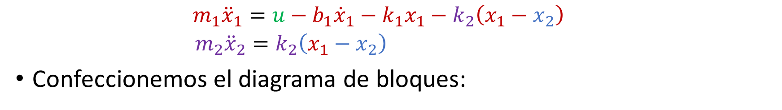
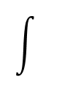
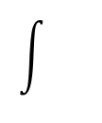



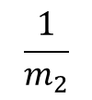
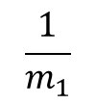



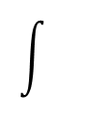
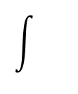
Modelado de un Sistema 6.5 – Ejemplo doble. La continuación del ejercicio en el siguiente vínculo https://www.youtube.com/watch?v=7X5RFoDNgBk&ab_channel=Se%C3%B1alesySistemas
  $$m_{1}{\ddot{x}}_{1}=u−b_{1}{\dot{x}}_{1}−k_{1}x_{1}−k_{2}\left(x_{1}−x_{2}\right)$$
  $m_{2}{\ddot{x}}_{2}=k_{2}\left(x_{1}−{ x}_{2}\right)$
Confeccionemos el diagrama de bloques:
$$m_{1}{\ddot{x}}_{1}$$
$$\frac{1}{m_{1}}$$
$${\ddot{x}}_{1}$$
$${\dot{x}}_{1}$$
$$x_{1}$$
Repetimos el procedimiento para la otra masa
$$m_{2}{\ddot{x}}_{2}$$
$$\frac{1}{m_{2}}$$
$${\ddot{x}}_{2}$$
$${\dot{x}}_{2}$$
$$x_{2}$$

Slide 33
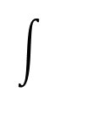
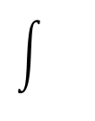







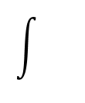
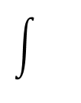




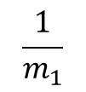


Modelado de un Sistema 6.5 – Ejemplo doble. La continuación del ejercicio en el siguiente vínculo https://www.youtube.com/watch?v=7X5RFoDNgBk&ab_channel=Se%C3%B1alesySistemas
$m_{1}{\ddot{x}}_{1}=u−b_{1}{\dot{x}}_{1}−k_{1}x_{1}−k_{2}\left(x_{1}−x_{2}\right)$ ^ $m_{2}{\ddot{x}}_{2}=k_{2}\left(x_{1}−{ x}_{2}\right)$
$$b_{1}$$
$$u$$
$$m_{1}{\ddot{x}}_{1}$$
$$\frac{1}{m_{1}}$$
$${\ddot{x}}_{1}$$
$${\dot{x}}_{1}$$
$$x_{1}$$
+
-
+
-
-
Ecuación Diferencial 1
$$k_{1}$$
+
$$k_{2}$$
+
-
$$m_{2}{\ddot{x}}_{2}$$
$$\frac{1}{m_{2}}$$
$${\ddot{x}}_{2}$$
$${\dot{x}}_{2}$$
$$x_{2}$$
Ecuación Diferencial 2

Slide 34



Modelado de un Sistema 6.6 – Ejemplo de determinación de la función de transferencia del circuito RLC en serie.
Inicialmente se debe considerar:
Definimos:
VL: diferencia de potencial en la inductancia.
VR: diferencia de potencial en el resistor.
Vc: diferencia de potencial en el capacitor.
V : f.e.m
Considerando el circuito mostrado en la figura:
Aplicando la segunda ley de Kirchhhof (Ley de las tensiones):
VL + VR + Vc = V (1)
$\frac{Ldi(t) }{dt} + Ri(t) + Vc = V$(2)

Slide 35

Modelado de un Sistema 6.6 – Ejemplo de determinación de la función de transferencia del circuito RLC en serie.
Inicialmente se debe considerar:
Función de transferencia:
$H_{s}=\frac{Y_{s}}{X_{s}}$; en Laplace
$X_{s}=V\left(s\right)=Fuente de tensión$
$Y_{s}=Vc\left(s\right)=función restrictiva$
Si los desarrollamos en variables en función del tiempo:
$$x\left(t\right)=Ri\left(t\right)+L\frac{di}{dt}+\frac{1}{C}\int{i\left(t\right)ⅆt}$$
Con Dominio de Laplace:
$V\left(s\right)=RI\left(s\right)+sLI\left(s\right)+\frac{I\left(s\right)}{C\left(s\right)}$
$e Vc\left(s\right) =\frac{I\left(s\right)}{C\left(s\right)}$ (en el capacitor)
Considerando el circuito mostrado en la figura:

Slide 36


Modelado de un Sistema 6.6 – Ejemplo de determinación de la función de transferencia del circuito RLC en serie.
Despejando:
  $\frac{V\left(s\right)}{Vc\left(s\right)}=\frac{\frac{I\left(s\right)}{C\left(s\right)}}{RI\left(s\right)+sLI\left(s\right)+\frac{I\left(s\right)}{C\left(s\right)}}$; Simplificando por la corriente
  $\frac{V\left(s\right)}{Vc\left(s\right)}=\frac{\frac{1}{C\left(s\right)}}{R+sL+\frac{1}{C\left(s\right)}}$; multiplicando por $\frac{C\left(s\right)}{C\left(s\right)}$ queda:
  $\frac{V\left(s\right)}{Vc\left(s\right)}=\frac{1}{RCs+LCs^{2}+1}$
Ejemplo desarrollado; https://sensoricx.com/control-automatico/funcion-de-transferencia-de-un-circuito-rlc/

Slide 37



Modelado de un Sistema 6.7 – Ejemplo de determinación de la función de transferencia del circuito RLC en paralelo.
La fuente de poder genera una corriente = i_{i}(t)
Por la resistencia R pasa una corriente = i_{R}(t)
Por la bobina pasa una corriente = i_{L}(t)
Por el capacitor pasa una corriente = i_{C}(t)
Todos los nodos son iguales, por lo que los voltajes serán los mismos:
  $vR(t) = vL(t) = vC(t) = v(t)$
Por la primera ley de Kirchoff, $\sum{i=0}$
  $ii\left(t\right)−iR\left(t\right)−iL\left(t\right)−iC\left(t\right)=0 → ii\left(t\right)=iR\left(t\right)+iL\left(t\right)+iC\left(t\right)$
Con ello obtuvimos las siguientes dos ecuaciones:
$$ii\left(t\right)=iR\left(t\right)+iL\left(t\right)+iC\left(t\right)$$
$$vR(t) = vL(t) = vC(t) = v(t)$$

Slide 38


Modelado de un Sistema 6.7 – Ejemplo de determinación de la función de transferencia del circuito RLC en paralelo.
Asumamos que calcularemos la corriente que pasa por la bobina (para que quede igual al ejemplo de la cartilla del ramo:

Slide 39

Modelado de un Sistema 6.7 – Ejemplo de determinación de la función de transferencia del circuito RLC en paralelo.
Utilizando la tabla anterior podemos establecer que:
$$ii\left(t\right)=iR\left(t\right)+iC\left(t\right)+iL\left(t\right)$$
$$iR\left(t\right)=\frac{1}{R}v\left(t\right)$$
$$iC\left(t\right)=C\frac{d}{dt}v\left(t\right)$$
$$v\left(t\right)=L\frac{di_{L}\left(t\right)}{dt}$$
Reemplazando:
$$ii\left(t\right)=\frac{1}{R}v\left(t\right)+C\frac{d}{dt}v\left(t\right)+iL\left(t\right)$$
  Como $v\left(t\right)=L\frac{di_{L}\left(t\right)}{dt}$, podemos reemplazar los respectivos v(t) de la ecuación

Slide 40

Modelado de un Sistema 6.7 – Ejemplo de determinación de la función de transferencia del circuito RLC en paralelo.
Utilizando la tabla anterior podemos establecer que:
$$v\left(t\right)=L\frac{di_{L}\left(t\right)}{dt}$$
Reemplazando:
$$ii\left(t\right)=\frac{1}{R}v\left(t\right)+C\frac{d}{dt}v\left(t\right)+iL\left(t\right)$$
  Pero como $v\left(t\right)=L\frac{di_{L}\left(t\right)}{dt}$, podemos reemplazar los respectivos v(t) de la ecuación y queda:
  $ii\left(t\right)=\frac{1}{R}L\frac{di_{L}\left(t\right)}{dt}+L\frac{di_{L}\left(t\right)}{dt}C\frac{d}{dt}+iL\left(t\right)=\frac{L}{R}\frac{di_{L}\left(t\right)}{dt}+LC\frac{d}{dt}\left(\frac{di_{L}\left(t\right)}{dt}\right)$+$iL\left(t\right)$
  $ii\left(t\right)=\frac{L}{R}\frac{di_{L}\left(t\right)}{dt}+LC\frac{d^{2}}{{dt}^{2}}i_{L}\left(t\right)$+$iL\left(t\right)$

Slide 41

Modelado de un Sistema 6.7 – Ejemplo de determinación de la función de transferencia del circuito RLC en paralelo.
Reordenando obtenemos la ecuación diferencial del circuito en estudio:
  $$ii\left(t\right)=LC\frac{d^{2}}{{dt}^{2}}i_{L}\left(t\right)\text{+}\frac{L}{R}\frac{di_{L}\left(t\right)}{dt}+iL\left(t\right)$$
Para obtener la función de transferencia (Usando Laplace)
$Ii\left(s\right)=LC\left(s^{2}I_{L}\left(s\right)−{i^{′}}_{L}\left(0\right)−i_{L}\left(0\right)\right)$+$\frac{L}{R}\left(sI_{L}\left(s\right)−i_{L}\left(0\right)\right)+IL\left(s\right)$
Como las condiciones iniciales son cero;
$Ii\left(s\right)=LCs^{2}I_{L}\left(s\right)$+$\frac{L}{R}\left.sI_{L}\left(s\right)\right.+IL\left(s\right)$
Factorizando:
$$Ii\left(s\right)=I_{L}\left(s\right)\left(LCs^{2}\text{+}\frac{L}{R}s+1\right)$$

Slide 42


Modelado de un Sistema 6.7 – Ejemplo de determinación de la función de transferencia del circuito RLC en paralelo.
La función de transferencia queda finalmente como:
$$\frac{I_{L}\left(s\right)}{Ii\left(s\right)}=\frac{1}{\left(LCs^{2}\text{+}\frac{L}{R}s+1\right)}=\frac{R}{RLCs^{2}\text{+}Ls+R}$$
Ref.: https://www.youtube.com/watch?v=2B3x5NVTTJk&t=430s

Slide 43

Modelado de un Sistema 6.8 – Modelamiento de un sistema térmico.
Modelación del calentamiento de un cuerpo (horno, máquina eléctrica o algún artefacto electrónico)
  Para el control de variable, se asumirá que la temperatura es homogénea.
Las variables a analizar serán:
  P: potencia calorífica.
  Pc: potencia requerida para calentar el cuerpo.
  Pf: potencia que fluye hacia el exterior.
  C: capacidad térmica.
  R: resistencia térmica.
  T: temperatura de la resistencia térmica.
  Te: temperatura exterior.

Slide 44


Modelado de un Sistema 6.8 – Modelamiento de un sistema térmico.
El esquema que representa el fenómeno descrito es:
  La potencia requerida para calentar el cuerpo, corresponde a:
  $P_{c}=C\left(\frac{dT}{dt}\right)$ Ecuación 1
  $P_{c}=P−P_{f}$ Ecuación 2
  $P_{f}=\frac{T−T_{e}}{R}$ Ecuación 3
  Reemplazando (3) y (1) en (2):
    $$C\left(\frac{dT}{dt}\right)=P−\frac{\left(T−T_{e}\right)}{R}$$
    $$T\left(s\right)=\frac{P\left(s\right)}{Cs}−\frac{T\left(s\right)−Te\left(s\right)}{CRs}$$

Slide 45

Modelado de un Sistema 6.8 – Modelamiento de un sistema térmico. (https://www.youtube.com/watch?v=WSUS7w7LgWs)
La conducción ocurre entre sólidos
La convección ocurre entre líquidos o entre un líquido y un sólido.
Radiación. No veremos la radiación debido a que tiene un comportamiento distribuido (varía en tiempo y en espacio complicando su análisis). Es no lineal. (T₂⁴ – T₁⁴)
Sólo veremos la conducción y la convección por ser concentrados y lineales.

Slide 46


Modelado de un Sistema 6.8 – Modelamiento de un sistema térmico.
Al hablar de Sistemas Térmicos, trabajaremos con dos elementos:
  La resistencia térmica; cuando el calor fluye por uno o más cuerpos, presenta una resistencia al flujo de calor
  $q_{t}=\frac{σ_{c}A\left(T_{2}−T_{1}\right)}{l}$
      Donde:
      $σ_{c}$ es la conductividad térmica $\left(\frac{J}{s m °C}\right)$
      $A$ es el área normal a la dirección de flujo de calor (m²)
      $l$ es el largo en la dirección del flujo (m)
    Podemos asumir $q_{t}$ como un flujo de corriente i(t), $\left(T_{2}−T_{1}\right)$ como una tensión eléctrica V(t) lo que nos daría como resultado que $\frac{l}{σ_{c}A}$ ya que (V= i x R)

Slide 47


Modelado de un Sistema 6.8 – Modelamiento de un sistema térmico.
El otro elemento será la capacitancia térmica; la capacidad de un cuerpo de almacenar energía.
  Experimentalmente se sabe que el calor específico de un cuerpo (c_{p}) está relacionado con la cantidad de energía que se necesita para cambiar la temperatura de un cuerpo
  $$∆Q=c_{p}M∆T$$
  Si se divide la energía Q (J) por el tiempo se obtiene flujo de calor $q$ en (W) (potencia)
  Si se divide el diferencial de temperatura por tiempo se obtiene la derivada de la T respecto del tiempo, o $\frac{dT}{dt}$ y ello nos permite llegar a:
  $$q=c_{p}M\frac{dT}{dt}$$
  Esa expresión tiene la misma forma de la capacitancia eléctrica $i=C_{T}\frac{dT}{dt}≅ i=C\frac{dV}{dt}$

Slide 48

Modelado de un Sistema 6.8 – Modelamiento de un sistema térmico.
Reglas:
  Existe una resistencia térmica cuando dos cuerpos están en contacto (ya sea sólidos o un sólido y un fluido)
  En un cuerpo dado, la suma de los flujos de calor producen un efecto combinado en el incremento de la temperatura
  $$C_{t}\frac{dT}{dt}=\sum{q_{i}}$$
    En los sistemas térmicos no existe inductancia térmica, no hay generación de un campo magnético, sólo resistencia y capacitancia térmica.

Slide 49


Modelado de un Sistema 6.8 – Modelamiento de un sistema térmico.
Ejemplo de un sistema térmico de calentamiento:
q_{in}
T
Ct
q_{amb}
q_{in}
q_{amb}
R_{t1}
T₁
q_{e}
q_{in}
C_{t}
+ -
T_{amb}
$$\sum{q_{e}}=C_{T}\frac{dT_{1}}{dt}$$
$$q_{in}−q_{amb}=C_{T}\frac{dT_{1}}{dt}$$

Slide 50


Modelado de un Sistema 6.8 – Modelamiento de un sistema térmico.
q_{in}
q_{amb}
R_{t1}
T₁
$$\sum{q_{e}}=C_{T}\frac{dT_{1}}{dt}$$
$$q_{in}−q_{amb}=C_{T}\frac{dT_{1}}{dt}$$
$$q_{in}−\frac{T_{1}−T_{amb}}{R_{T1}}=C_{T}\frac{dT_{1}}{dt}$$
q_{e}
q_{in}
C_{t}
+ -
T_{amb}
Despejando:
  $$\frac{dT_{1}}{dt}=\frac{T_{1}}{C_{T}R_{T1}}+\frac{q_{in}}{C_{T}}+\frac{T_{amb}}{C_{T}R_{T1}}$$

Slide 51

Modelado de un Sistema 6.9 – Modelamiento de Ley de enfriamiento de Newton.
Si la diferencia de temperaturas entre un cuerpo y su medio no es grande, el calor transferido hacia o desde el cuerpo es aproximadamente proporcional a la diferencia de temperatura entre él y el medio externo.
  $\frac{dQ}{dt}=αS\left(T − T_{a}\right)$ ecuación 1
    donde
    $α$ es el coeficiente de intercambio de calor y “S” es el área del cuerpo
  Si la T del cuerpo > T del ambiente, el cuerpo pierde una cantidad de calor 𝑑𝑄 en el intervalo de tiempo comprendido entre 𝑡 y 𝑡 + 𝑑𝑡 , disminuyendo su temperatura 𝑇 en 𝑑𝑇
    $dQ=−mcdT$ ecuación 2
    donde
  $c: calor específico de la sustancia y m: masa de la sustancia.$
  𝜌 = 𝑚/𝑉 : 𝑑𝑒𝑛𝑠𝑖𝑑𝑎𝑑 𝑣𝑜𝑙𝑢𝑚é𝑡𝑟𝑖𝑐𝑎.
  𝑚 = 𝜌𝑉 ecuación 3
https://es.khanacademy.org/math/differential-equations/first-order-differential-equations/exponential-models-diff-eq/v/newtons-law-of-cooling ( Explica la ley de enfriamiento de Newton)

Slide 52

Modelado de un Sistema 6.9 – Modelamiento de Ley de enfriamiento de Newton.
    $dQ=−mcdT$ ec. 2
  𝑚 = 𝜌𝑉 ec. 3
  $Reemplazando 3 en 2; dQ = −ρVcdT ec. (4)$
  $$\frac{−ρVcdT}{dt}=αS\left(T −T_{a}\right)$$
  $$\frac{dT}{dt}=−\frac{αS}{ρVc}\left(T −T_{a}\right)=−K(T − Ta)$$

Slide 53

Modelado de un Sistema 6.9 – Modelamiento de Ley de enfriamiento de Newton.
Integrando esta ecuación con la condición inicial de que en el instante 𝑡 = 0, la temperatura del cuerpo es 𝑇𝑜
$$\int_{T_{0}}^{T}{\frac{dT}{\left(T−T_{0}\right)}=−K\int_{0}^{t}{dt}}$$
Se obtiene la siguiente relación:
$$ln(T−Ta) =−Kt+ln(To−Ta)$$
Despejando y resolviendo los ln:
$$T=Ta+(To−Ta)e^{−kt}$$

Slide 54


Modelado de un Sistema 6.9 – Modelamiento de Ley de enfriamiento de Newton.
Aplicando Laplace y siguiendo el procedimiento de la cartilla de la asignatura, se llega finalmente a:
$$T\left(s\right)=\frac{Ta\left[k\right]}{s\left(s+k\right)}+\frac{T_{0}}{s+k}$$

Slide 55



Modelado de un Sistema 6.10 – Modelamiento de la descarga de un capacitor.
Para obtener la expresión que describe la descarga de un capacitor, es necesario considerar lo siguiente:
Para el estudio de la descarga de un capacitor, se considerará un circuito de lazo cerrado, en el que se puede aplicar L.V.K (Ley de Voltaje de Kirchoff), quedando:
$$V_{C}−V_{R}=0$$
$V_{R}=−V_{C}$ eq. 5
Reemplazando 1 y 2 en 5:
$IR=−\frac{Q}{C}$ eq. 6

Slide 56


Modelado de un Sistema 6.10 – Modelamiento de la descarga de un capacitor.
$IR=−\frac{Q}{C}$ qc. 6
Reemplazando 3 en 6:
$$\left(\frac{dQ}{dt}\right)R =−\frac{Q}{C}$$
Despejando:
$$\frac{dQ}{Q}=−\frac{dt}{RC}$$

Slide 57




Modelado de un Sistema 6.10 – Modelamiento de la descarga de un capacitor.
Integrando la expresión obtenida: $\frac{dQ}{Q}=−\frac{dt}{RC}$
$$\int_{0}^{Q_{o}}{\frac{dQ}{Q}=−\left(\frac{1}{RC}\right)\int_{0}^{1}{dt}}$$
$$Ln\left[\frac{Q\left(t\right)}{Q_{0}}\right]=−\frac{t}{RC}$$
$$Q\left(t\right)=Q_{0}e^{−\frac{t}{RC}}$$
Dividiendo por la capacitancia:
$$\frac{Q\left(t\right)}{C}=\frac{Q_{0}}{C}e^{−\frac{t}{RC}}$$
Con ello se obtiene:
$$V\left(t\right)=V_{0}e^{−\frac{t}{RC}}$$
$V\left(t\right)=V_{c}\left(t\right)+V_{r}\left(t\right) =V_{c}\left(t\right)+i\left(t\right)R$
Se sabe que $V\left(t\right)=\frac{1}{C}\int_{0}^{t}{i\left(t\right)dt}$
$∴i\left(t\right)=C\frac{dV_{c}}{dt}$
$V\left(t\right)=V_{c}\left(t\right)+RC\frac{dV_{c}}{dt}$

Slide 58


Modelado de un Sistema 6.10 – Modelamiento de la descarga de un capacitor.
Aplicando Transformada de Laplace, considerando las condiciones iniciales cero:

Slide 59
Hasta aquí por hoy

